Slide 1
Resultados de la semana en curso y programación de la semana 34 de 2015 V1
21/08/2015
1
1
Notes:
1

Slide 2
Resultados de la semana en curso:
Comentarios generales
21/08/2015
2
2

Slide 3
Resumen semana actual N° 33/15
El despacho durante la semana ha sido casi en su totalidad de fuentes renovables salvo por pico y reserva donde se necesitó de motores de CB y PTA.
Dada la situación se debió exportar durante toda la semana.
Los niveles de precipitaciones registrados han sido excepcionales y en todas las centrales se han superado los máximos registrados (del 1994 en adelante) por más de 100 mm.
Se registraron precipitaciones en la cuenca inmediata de Salto de mucha importancia que han producido la apertura de vertederos.
La demanda prevista fue levemente superior a la prevista, será de aprox. 210 GWh

Slide 4
Perspectivas para la semana 34
En el día de hoy jueves ha solicitado generación a pleno hasta el domingo y compras posteriores hasta el martes cercanas a pleno.
Palmar continuará vertiendo hasta por lo menos el domingo. Terra según los hidrógrafos debe generar durante la semana para no verter aunque podrá generar antes pero para exportar a Argentina, situación que se tratará de minimizar.
Si bien los hidrógrafos de Terra en un horizonte de 10 días finalizan los aportes la experiencia indica que continúa recibiendo aportes por un período importante.
A su vez en caso de generar a pleno con Terra a partir del miércoles, las cotas de Salto Grande y Palmar resultan extremadamente altas. Por lo anterior existe riesgo de vertimiento en todo el sistema por toda la semana.
De acuerdo a las previsiones de temperaturas, existen días bajas temperaturas que minimizaran los efectos del feriado de 25 de agosto previéndose demandas relativamente altas para las registradas.
Existen pronósticos de precipitaciones para la cuencas del río Uruguay y Negro.

Slide 5
Resultados de los modelos y comentarios
MP/CPC
  El CPC obtiene cotas de 34.8 para SG, 40.1 para Palmar estando las 3 centrales en un equilibrio de precios (a partir de la fecha de finalización de la solicitud de generación a pleno de SG).
SimSee
  El SimSEE obtiene cotas de 34.8 para SG, 39.1 para Palmar para lo cual casi no genera con la central de Terra.
  Caso con generación en SG según solicitado por CTM y luego Terra a pleno, obtiene costo similar y cotas de 35,2 en SG y 39,5 en Palmar
Mensual
  No presenta interés en la presente semana.

Slide 6
DESPACHO PROPUESTO
Considerando lo informado anteriormente el despacho propuesto se subdivide en dos períodos:
  Con solicitud de máxima generación en Salto Grande, Palmar a pleno y exportando:
    Auto despachados.
    Salto Grande a pleno
    Palmar a pleno.
    Bonete por potencia
  Sin exportación
    Auto despachados.
    Bonete por potencia
    Salto Grande cota objetivo 34.8
    Palmar cierra la demanda en la semana para la cota objetivo de Salto Grande.

Slide 7
Resultados de la semana en curso:
Comparación ejecutado-programado
.
21/08/2015
7
7

Slide 8
Datos globales semanales (jueves)

Slide 9
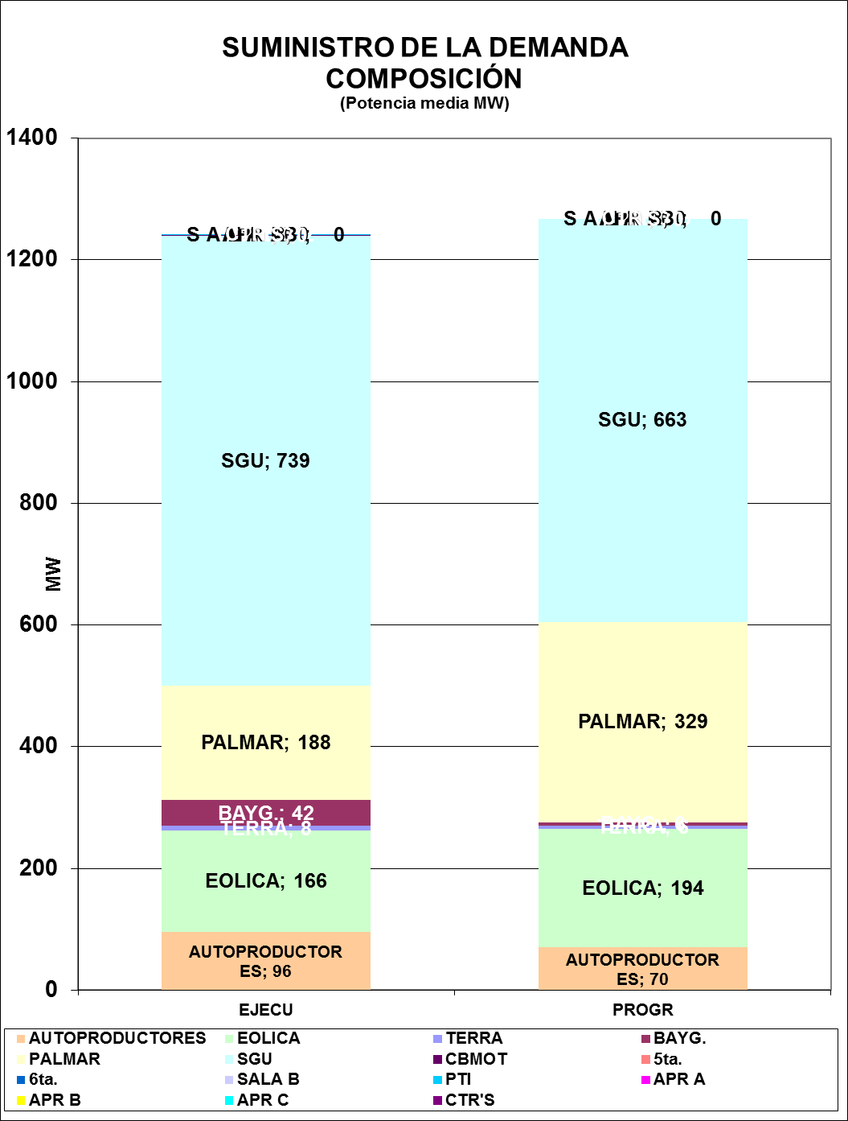
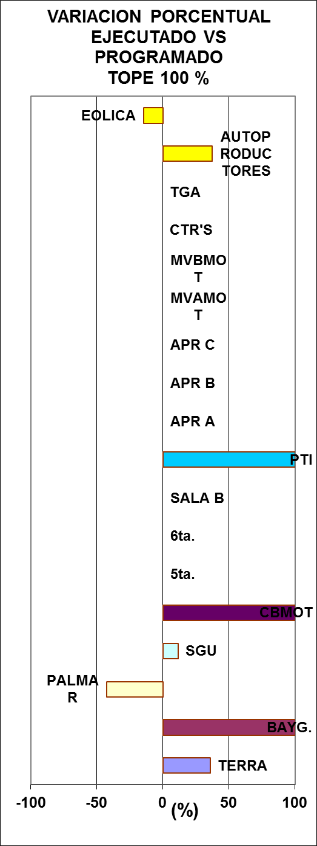
Datos globales semanales (jueves) Comparación previsto-ejecutado suministro de la demanda
Mas Motores y PTA por potencia y reserva
Mas Salto Grande por aumento de aportes y mas río Negro por aumento de aportes

Slide 10
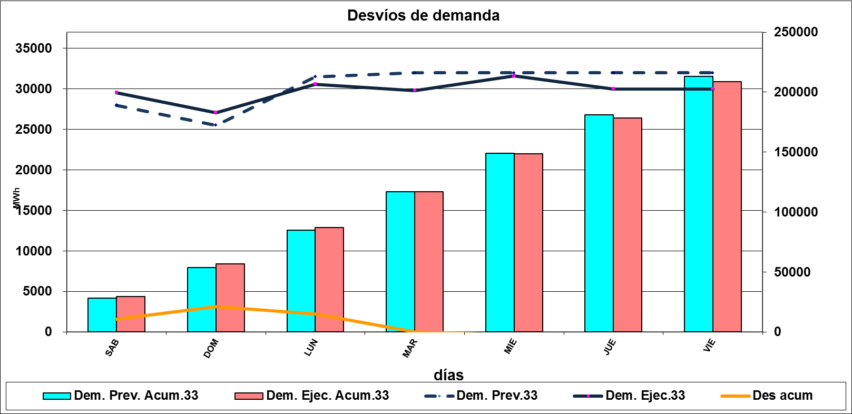
Evolución de la demanda

Slide 11
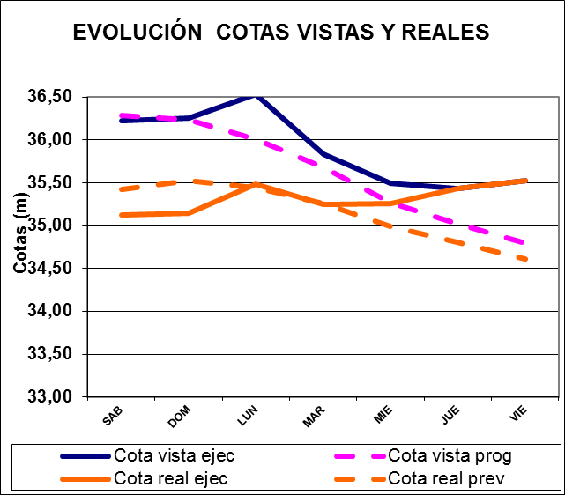
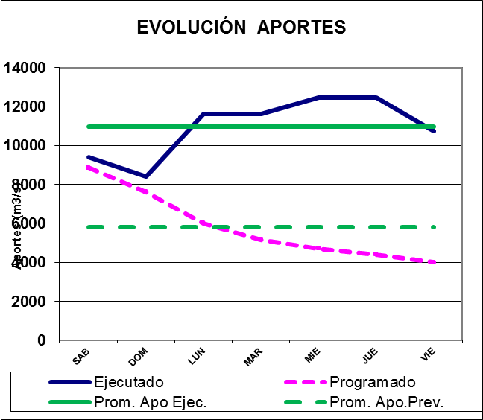
COMPARATIVO DE APORTES DE CENTRALES HIDRAULICAS
SALTO GRANDE

Slide 12
RIO NEGRO

Slide 13
Semana próxima
21/08/2015
13
13

Slide 14
Previsión temperaturas (Accuweather, viernes)

Slide 15
Precipitaciones previstas para los próximos días, Fuente INMET (viernes)

Slide 16
Acumulados precipitaciones 7 y 5 días INMET y CPTEC (viernes)

Slide 17
Previsión aportes Salto Grande (Fuente CTM, viernes)

Slide 18
Programación semanal
2015-34
21/08/2015
18
18
Notes:
18

Slide 19
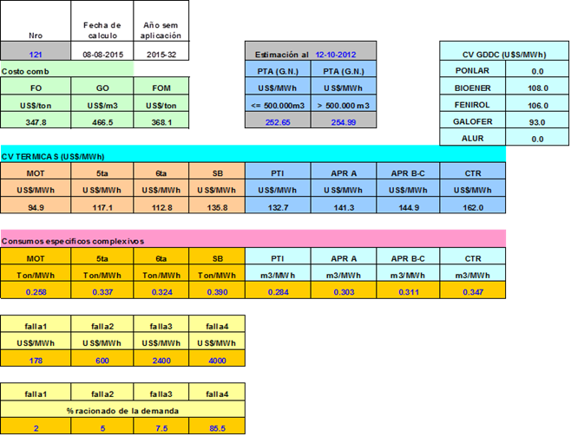
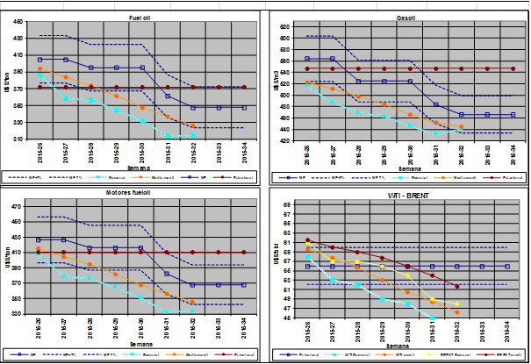
COSTO GENERACIÓN TÉRMICA

Slide 20
PREVISIÓN DE MANTENIMIENTOS

Slide 21
MODELOS
Cotas similares en SG en casos libres
Diferencia de operación en Palmar en casos libres

Slide 22
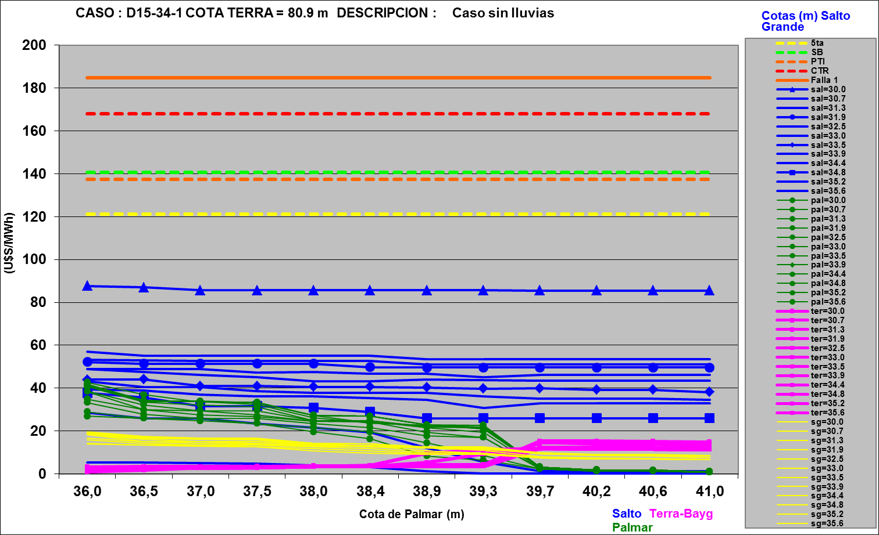
Mediano plazo

Slide 23
Corto plazo, caso con aportes sin lluvias previstas. SG a pleno hasta el martes

Slide 25
Corto plazo, caso con aportes sin lluvias previstas.

Slide 27
Caso con SG forzado a pleno hasta el martes y Terra a pleno a partir de miércoles

Slide 29
Programa de generación de la semana 34/15:
21/08/2015
29
29

Slide 30
Programa semanal (jueves)

Slide 31
Programa semanal

Slide 32
Programa semanal

Slide 33
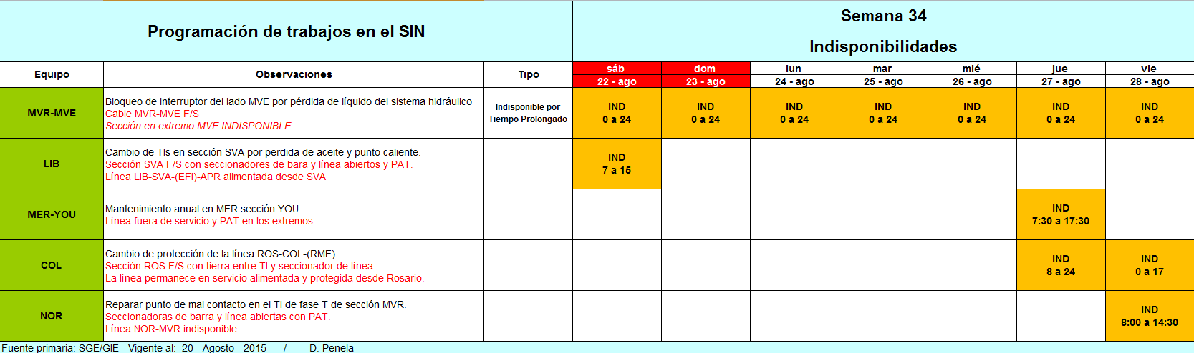
Previsión de principales trabajos en la red

